Slide 1
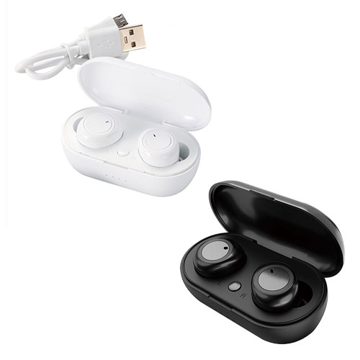
【提案書】
コードレスイヤホン
特徴
完全コードレスのためタッチノイズや絡まりなどが一切なく、ストレスが溜まらず利用できる便利なイヤホンです。専用の充電ケースにオリジナル名入れも可能。是非ご活用ください。
納期
納期スペース
仕様
素 材 ： ABS
サイズ ： 30×72×40mm
付属品 ： 充電ケーブル付
包 装 ： 箱入・スリーブ箱入 箱サイズ/70×105×47mm
備 考 ： 電源/USB、特定無線設備認証済
お見積
お見積りスペース

Slide 2
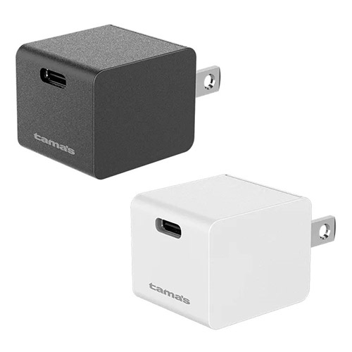
【提案書】
PD20W コンセントチャージャー
特徴
iPhoneにもAndroidにも対応している上にハイパワーで急速充電可能なコンセントチャージャーです。コンパクトなのでバッグの中に入れておいても邪魔になりません。
納期
納期スペース
仕様
素 材 ： PC 他
サイズ ： 41×39×27(mm)
付属品 ： 取説付
包 装 ： ブリスターパック、台紙
備 考 ： DC5V/3A・9V/2.22A
お見積
お見積りスペース

Slide 3
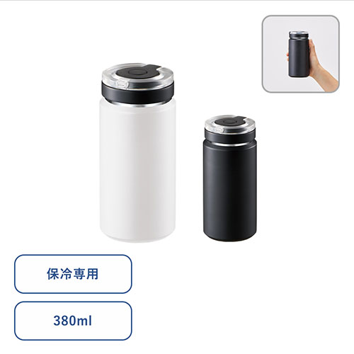
【提案書】
Zalatto 炭酸サーモボトル 380ml
特徴
持ち上げたときに滑りにくいザラザラ感のあるマットな質感が使いやすい380mlサイズの保冷ボトルです。蓋に空気弁があるため炭酸飲料を入れることも可能で非常に便利です。
納期
納期スペース
仕様
カラー展開：全2色
素材：ステンレス(18-8)、PP 他
サイズ：φ74×160(mm)
容量：380ml
包装：PE袋、紙箱
備考：取説付(紙箱面)、食品衛生検査済
お見積
お見積りスペース

Slide 4
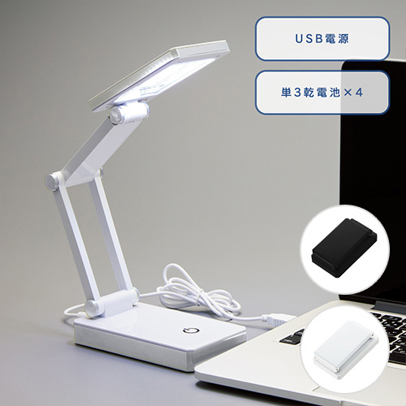
【提案書】
LEDポータブルデスクライト ワイド
特徴
USB電源可能でコンパクトに折りたためるため持ち歩きにも便利なLEDデスクライトです。カラーバリエーションはブラックとホワイトの2色展開から選択可能。是非ご活用ください。
納期
納期スペース
仕様
素 材：ABS 他
サイズ：収納時/W72×H128×D45(mm)
付属品：取説付、USB・DCケーブル付属(約1100mm)
包 装：エアパッキン､紙箱
備 考：電池は商品に含まれません｡
ブラック・ホワイト
お見積
お見積りスペース

Slide 5
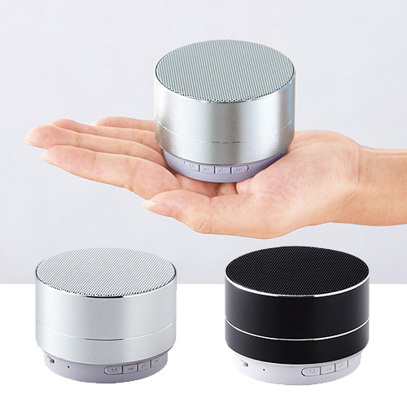
【提案書】
ポータブルワイヤレススピーカー
特徴
持ち運びに便利な、手の平サイズのポータブルワイヤレススピーカー。ワイヤレスだからどこでも音楽が楽しめて、アウトドア・キャンプでも大活躍！キャンペーン用のノベルティグッズに最適です。
商品写
納期
納期スペース
仕様
カラー展開：シルバー、ブラック
素材：アルミニウム、鉄,ABS樹脂
サイズ：φ69×48mm箱サイズ75×82×80mm
包装：化粧箱入
備考：名入れ可能 セット内容:本体、microUSBケーブル
お見積
お見積りスペース

Slide 6
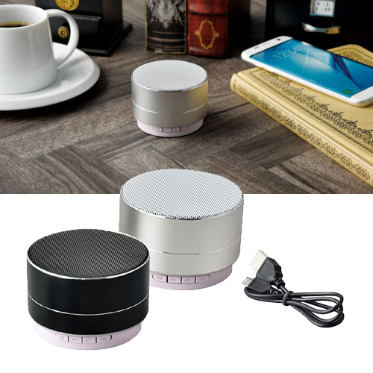
【提案書】
ワイヤレススピーカー
特徴
スマホやタブレットとワイヤレスで繋げられるクールでオシャレなスピーカーです。カラーバリエーションはシルバーとブラックの2色展開。オリジナル名入れも承っております。
納期
納期スペース
仕様
素 材 ： ABS・アルミニウム・鉄
サイズ ： Φ69×47mm
付属品 ： 充電ケーブル付
包 装 ： 箱入 箱サイズ/75×82×80mm
備 考 ： 電源/USB
お見積
お見積りスペース

Slide 7
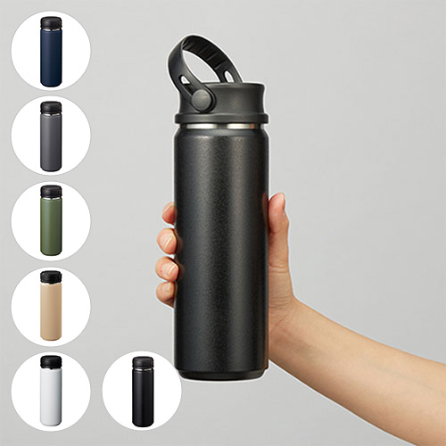
【提案書】
ZaLattoサーモハンドルスタイルボトル 500ml
特徴
あえてざらっとした手触りの塗装を表面に施したステンレス素材とハンドルが特徴の500mlボトルです。カラーバリエーションは全6色と豊富ですのでオリジナル名入れに合わせてお選びください。
納期
納期スペース
仕様
素 材：ステンレス(18-8)､PP 他
サイズ：φ76×270mm
容 量：500ml
付属品：取説付(紙箱面)
備 考：レッド・ネイビー・ブラック・グレー・カーキ・ホワイト
食品衛生検査済
お見積
お見積りスペース

Slide 8
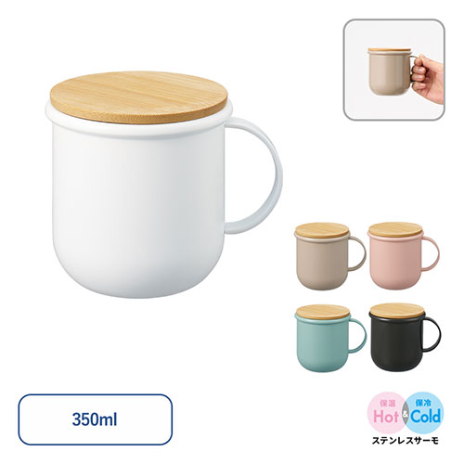
【提案書】
Malutto サーモステンレスマグ350ml
特徴
ホーロー感のある質感と丸みのあるフォルムが可愛らしくもシンプルな350mlマグ。サーモステンレス素材で保温性に優れており、ナチュラル感の竹蓋も便利でオシャレです。
納期
納期スペース
仕様
カラー展開：全5色
素材：ステンレス(18-8)、天然竹 他
サイズ：φ84×95(mm)(フタ含む)
容量：350ml
包装：PE袋、紙箱
備考：取説付(紙箱面)
お見積
お見積りスペース

Slide 9
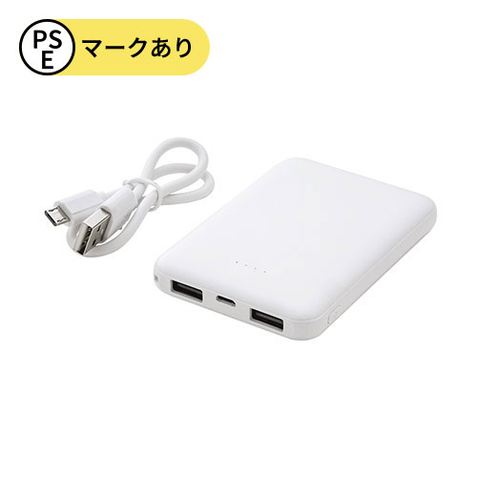
【提案書】
モバイルタンク5000
特徴
5000mAhのコンパクトモバイルタンク。2台同時充電も可能な上、シンプルな形状はオリジナル名入れもよく映えます。リサイクルABS樹脂仕様で環境にも配慮したアイテムです。
納期
納期スペース
仕様
素材：リサイクルABS
包装：箱入 箱サイズ/122×102×31mm
備考：電源/USB 充電ケーブル付
お見積
お見積りスペース

Slide 10
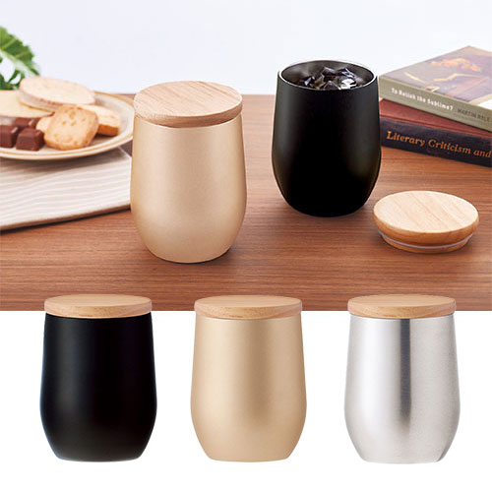
【提案書】
ウッドキャップ・ラウンドタンブラー
特徴
ウッドキャップ付きのおしゃれなステンレスタンブラー。真空2重構造で、中身の温度をしっかり維持します。本体とキャップに名入れができるので、物販品やノベルティグッズにおススメです。
商品写
納期
納期スペース
仕様
カラー展開：シルバー、シャンパンゴールド、マットブラック
素材：ステンレス、天然木、シリコーンゴム
サイズ：縦87×横87×高118mm
包装：箱入
お見積
お見積りスペース

Slide 11
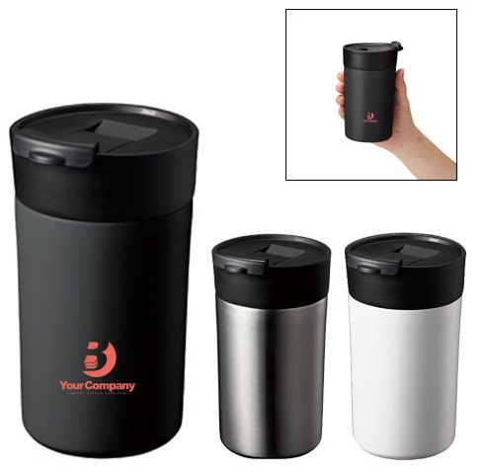
【提案書】
フタ付ステンレスサーモタンブラー
特徴
すっきりとしたシンプルなデザインと質感がシャープでクールなステンレスタンブラーです。便利なフタ付きですのでオフィスからアウトドアまで様々なシーンで活躍してくれます。
納期
納期スペース
仕様
素 材：ステンレス､PP 他
サイズ：φ78×139mm
容 量：340ml
付属品：取説付(紙箱面)
備 考：シルバー・マットブラック・マットホワイト
食品衛生検査済
お見積
お見積りスペース

Slide 12
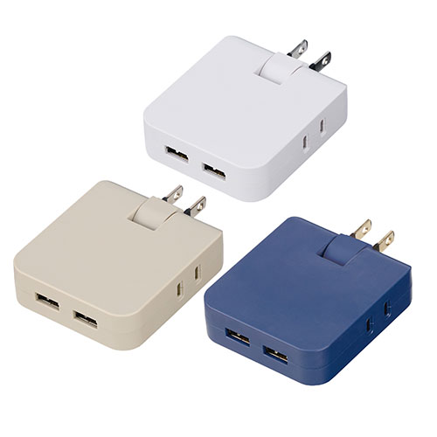
【提案書】
マルチアダプター(2AC+2USB)
特徴
コンセントからもUSBポートからも同時に充電ができるマルチアダプター。すっきりとしたシンプルなデザインのため、旅行や出張などでの持ち歩きも便利でオシャレなアイテムです。
納期
納期スペース
仕様
カラー展開：全3色
素材：ABS他
サイズ：縦75×横65×高20(ｍｍ)
包装：化粧箱入
備考：50個以上元払いサービス
お見積
お見積りスペース

Slide 13
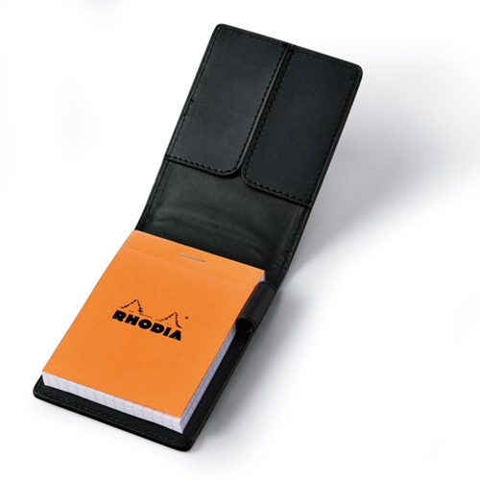
【提案書】
レザーメモカバーA7
特徴
高級感のある牛革を贅沢に使用した、見た目もシックで格好良いA7サイズのレザーメモカバーです。名入れプリントも可能ですので、オリジナルグッズ用などにもおすすめです。
納期
納期スペース
仕様
素 材 ： 牛革・紙
サイズ ： 115×84×20m
包 装 ： 箱入 箱サイズ/130×95×28mm
備 考 ： ロディアメモパッド付(3色から選択可)
お見積
お見積りスペース

Slide 14
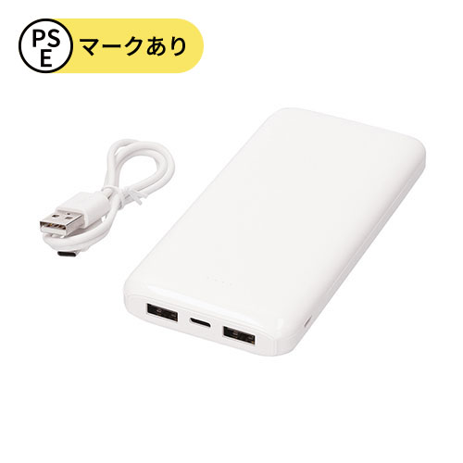
【提案書】
モバイルタンク8000
特徴
8000mAhの大容量なモバイルタンク。2台同時充電も可能な上、シンプルな形状はオリジナルの名入れプリントもよく映えます。リサイクルABS樹脂仕様で環境にも配慮したアイテムです。
納期
納期スペース
仕様
カラー展開：ホワイト・ブラック
素材：リサイクルABS
包装：箱入 箱サイズ/200×102×19mm
備考：USB 充電ケーブル付(Type-C)
お見積
お見積りスペース

Slide 15
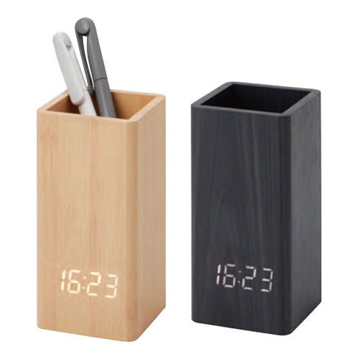
【提案書】
ウッドペンスタンドクロック
特徴
優しく温かみのあるウッド調のデザインに、デジタル時計の表示がとってもおしゃれでスタイリッシュなペン立てです。カラーバリエーションはナチュラルとチャコールの二色展開。
商品写
納期
納期スペース
仕様
素材：MDF、PVC他
サイズ：縦142×横68×奥行70mm
包装：箱入
お見積
お見積りスペース

Slide 16
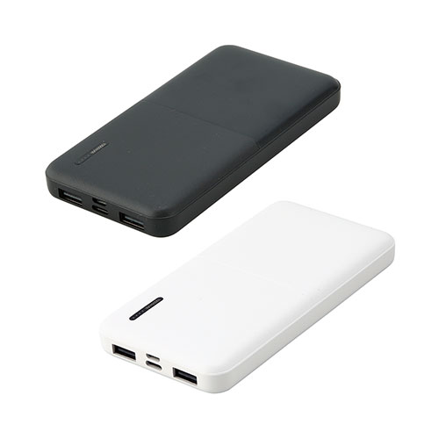
【提案書】
コンパクト&スリム急速充電モバイルバッテリー10000
特徴
10000mAh容量で、スマートフォンだったら約3回分のフル充電が可能なモバイルバッテリー。すっきりとしたシンプルな形状のためオリジナル名入れも良く映え、販促用としても人気です。
商品写
納期
納期スペース
仕様
カラー展開：ホワイト、ブラック
素材：ABS樹脂
サイズ：135×69×16mm箱サイズ186×110×22mm
包装：化粧箱入
備考：名入れ可能 セット内容:本体、蓄電用ケーブル(microUSB)
お見積
お見積りスペース

Slide 17
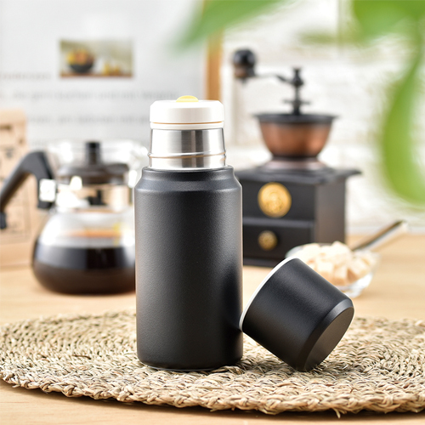
【提案書】
ギフトBOX入ステンレスボトル
特徴
特典やギフト用に最適なボックス付きが嬉しい350mlサイズのステンレスボトルです。真空二重構造で保冷保温性も抜群のため喜ばれること間違いなし！是非ご活用ください。
納期
納期スペース
仕様
素 材 ： ステンレス鋼(SUS304)・PP・ABS・シリコンゴム
サイズ ： 180×Φ70mm
容 量 ： 350ml
機 能 ： 真空二重構造
包 装 ： ケース入・スリーブ箱入 箱サイズ/220×121×81mm
お見積
お見積りスペース

Slide 18
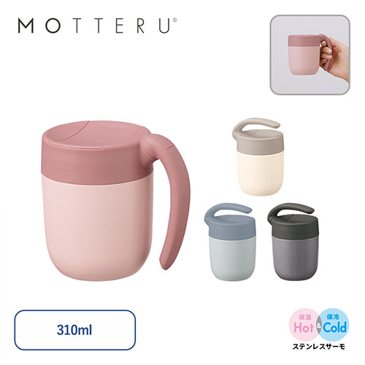
【提案書】
くるっとハンドルマグタンブラー 280ml
特徴
ハンドルが上下にくるっと回転して持ち運びに便利な容量310mlのマグタンブラー。開閉楽々なスライド式の蓋付で、飲み口が左右両側に付いている右利き・左利き問わず使いやすい設計です。
納期
納期スペース
仕様
カラー展開：チャコールブラック、オフホワイト、ダスティピンク、ダスティブルー
素材：PP,ステンレス
サイズ：φ86×141(mm)(ハンドルを上にした場合)
容量：280ml
包装：PP袋、紙箱
備考：取説付(紙箱面)、食品衛生検査済
お見積
お見積りスペース

Slide 19
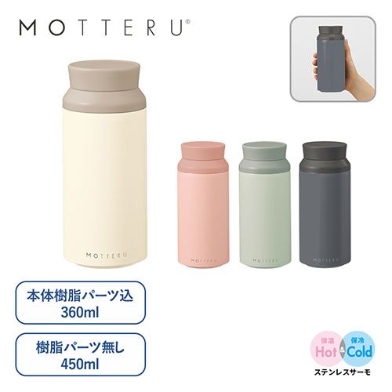
【提案書】
電子レンジが使えるサーモボトル
特徴
電子レンジで温められるサーモボトル。本体が二重構造で樹脂素材のインナーボトルは電子レンジに対応。外側はテンレス製なので保冷・保温効果も抜群！物販品や高級ノベルティにおススメです。
納期
納期スペース
仕様
カラー展開：チャコールブラック、オフホワイト、スモークピンク、スモークブルー
素材：ステンレス(18-8)、PP 他
サイズ：φ76×177(mm)
容量：370ml
包装：PE袋、紙箱
備考：取説付(紙箱面)、食品衛生検査済、本体耐熱温度140℃
お見積
お見積りスペース

Slide 20
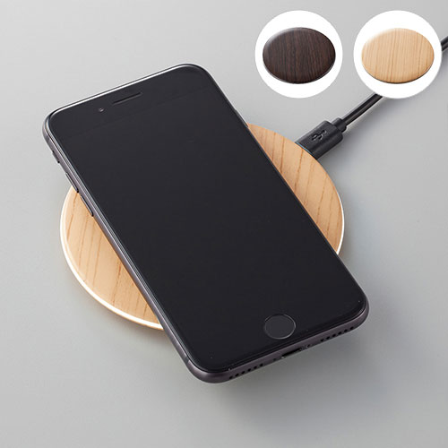
【提案書】
木目調ワイヤレス充電器 ラウンド10W
特徴
10Wの高速充電可能な上、見た目もお洒落な木目調でコンパクトなワイヤレス充電器です。オリジナル名入れ可能ですので、イベントやキャンペーン等でのノベルティ用としてもおすすめです。
納期
納期スペース
仕様
素 材：ABS 他
サイズ：φ100×7(mm)
機 能：出力/10W
付属品：取説付、micro USBケーブル付属Qi規格対応
包 装：エアパッキン、紙箱
備 考：ナチュラル・ブラウン
お見積
お見積りスペース

Slide 21
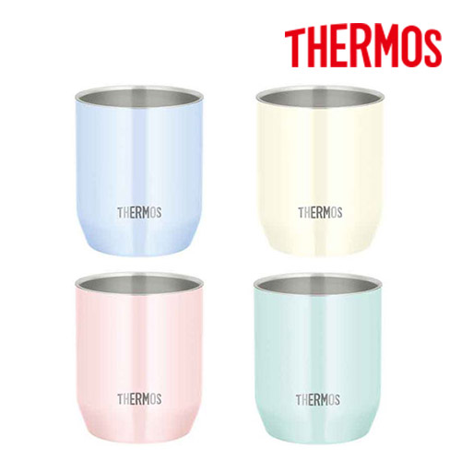
【提案書】
サーモス 真空断熱カップ 280ml
特徴
パステル調の控えめのカラー展開で、オリジナル名入れもよく映える280mlサイズのカップです。熱いものを入れても持ちにくくなく、冷たいものを入れても結露しにくい点が高ポイント！
納期
納期スペース
仕様
サイズ ： 幅75×奥行75×高さ90mm
容 量 ： 280ml
重 量 ： 100g
機 能 ： 保温・保冷
お見積
お見積りスペース

Slide 22
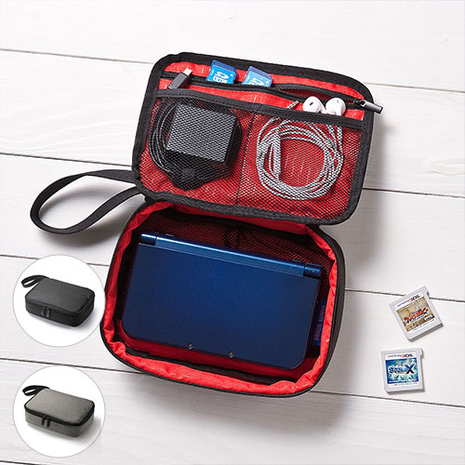
【提案書】
トラベルポーチ 内寸18.5cm 奥行13cm ガジェットポーチ
特徴
マウスやモバイルバッテリー、USBケーブルなどの小物をまとめて持ち歩くには非常に便利なポーチです。外回りや出張の多いサラリーマン、また旅行用などにおすすめです。
商品写
納期
納期スペース
仕様
カラー展開：ブラック・グレー
素材：ポリエステル
サイズ：W190×D135×H50mm
重量：約85g
生産国：中国
備考：メイン収納部有効内寸：W185×D130×H45mm ファスナーポケットサイズ：W175×H108mm メッシュポケットサイズ：メイン収納部/W85×H100mm フラップ部/W85×H95mm
お見積
お見積りスペース

Slide 23
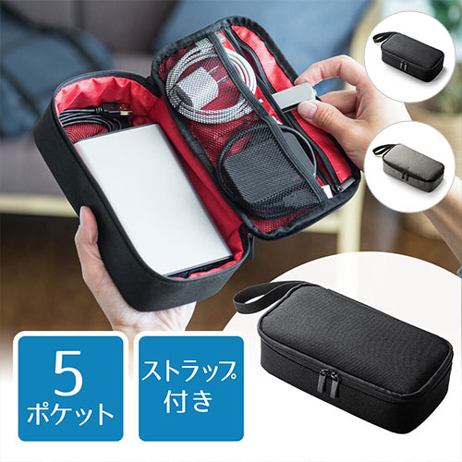
トラベルポーチ 5ポケット ストラップ付き 充電器 ケーブル ACアダプタ モバイルバッテリーなど収納 ガジェットポーチ
【提案書】
特徴
形状が長方形のため、長さのあるモノなどもきちんと収納できるトラベルポーチです。旅行用としてはもちろん、外回りや出張の多いサラリーマンなどには強い味方となるアイテムです。
納期
納期スペース
仕様
カラー展開: ブラック・グレー
素材: ポリエステル
サイズ: W215×D115×H60mm
重量: 約96g
生産国: 中国
備考: メイン収納部有効内寸： W210×D110×H55mm ファスナーポケットサイズ：W190×H70mm メッシュポケットサイズ：メイン収納部/W95×H70mm、フラップ部/W95×H60mm
お見積
お見積りスペース

Slide 24
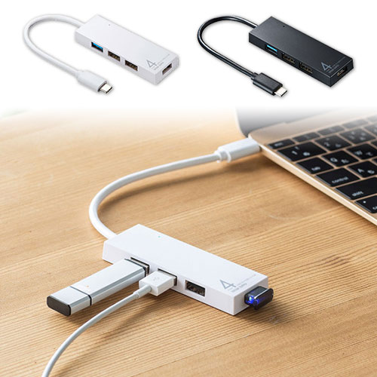
【提案書】
USB Type-C コンボハブ（4ポート）
特徴
合計4ポート接続できるUSB Type-Cコネクタを採用した、ケーブル一体型のコンポハブ。パスパワータイプで、ACアダプター不要で、コンパクトに持ち運べてとても便利です。
商品写
納期
納期スペース
仕様
カラー展開：ホワイト・ブラック
サイズ：約W90.8×D30×H10.8mm ケーブル長：約15cm
重量：約39.2g
付属品：コネクタ形状：USB3.2 Gen1（USB3.1/USB3.0）Aコネクタ メス×1（ダウンストリーム）、USB2.0 Aコネクタ メス×3（ダウンストリーム）、USB Type-Cコネクタ オス×1（アップストリーム）
お見積
お見積りスペース

Slide 25
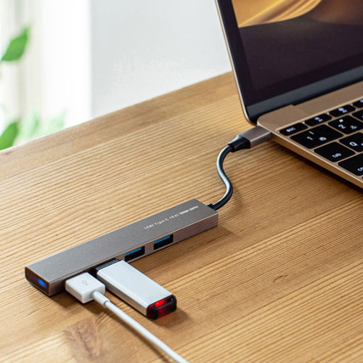
【提案書】
USB Type-C 4ポートスリムハブ
特徴
USB Type-CコネクタにUSB機器を合計4台接続できる、厚み約8mmで超スリムなUSBハブ。ケーブル一体型なので紛失の心配が無く、出張や在宅ワーク時の持ち運びにも便利。
商品写
納期
納期スペース
仕様
サイズ：約W104×D20×H8mm ケーブル長：約6cm
重量：約28g
機能：インターフェース規格：USB仕様 Ver.3.2 Gen1（USB3.1 Gen1/USB3.0）準拠（USB Ver.2.0/1.1上位互換）※USB3.2 Gen1はUSB-IF（USB Implementers Forum）によりUSB3.1/3.0が名称変更されたもので同じ規格です。
付属品：コネクタ形状：USB3.2 Gen1（USB3.1 Gen1/USB3.0） Aコネクタ メス×4（ダウンストリーム）、USB3.2 Gen1（USB3.1 Gen1/USB3.0）Type-Cコネクタ オス×1（アップストリーム）
お見積
お見積りスペース

Slide 26
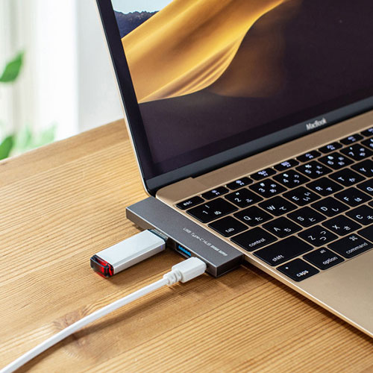
【提案書】
USB Type-C 3ポートスリムハブ
特徴
パソコンに直付けできる、超スリムでコンパクトな高級感のあるアルミボディのUSB Type-Cハブ。外出先・オフィス・ご自宅など場所を選ばず何処でも手軽に使えます。
商品写
納期
納期スペース
仕様
サイズ：約W76.8×D19.7×H7.4mm
重量：約13.5g
機能：インターフェース規格：USB仕様 Ver.3.2 Gen1（USB3.1 Gen1/USB3.0）準拠（USB Ver.2.0/1.1上位互換）※USB3.2 Gen1はUSB-IF（USB Implementers Forum）によりUSB3.1/3.0が名称変更されたもので同じ規格です。
付属品：コネクタ形状：USB3.2 Gen1（USB3.1/USB3.0） Aコネクタ メス×2（ダウンストリーム）、USB Type-C コネクタ メス×1（ダウンストリーム）、USB3.2 Gen1（USB3.1/3.0）USB Type-Cコネクタ オス×1（アップストリーム）
お見積
お見積りスペース

Slide 27
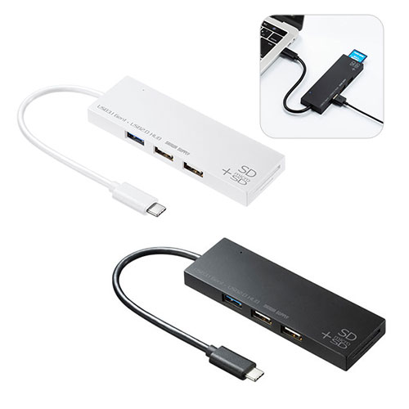
【提案書】
USB Type-Cコンボハブ （カードリーダー付き)
特徴
USB3.2が1つと、USB3.2が2つ備わったコンポハブに、microSDカードスロットが付いたブラックのハブケーブル。外出先でも便利な、AC電源不要のバスパワータイプです。
商品写
納期
納期スペース
仕様
カラー展開：ホワイト・ブラック
サイズ：約W110×D36×H10mm ケーブル長：約15cm
重量：約38g
付属品 :コネクタ形状：USB3.2 Gen1 （USB3.1 Gen1/USB3.0） Aコネクタ メス×1（ダウンストリーム）、USB2.0 Aコネクタ メス×2（ダウンストリーム）、Type-Cコネクタ オス×1（アップストリーム）
お見積
お見積りスペース

Slide 28
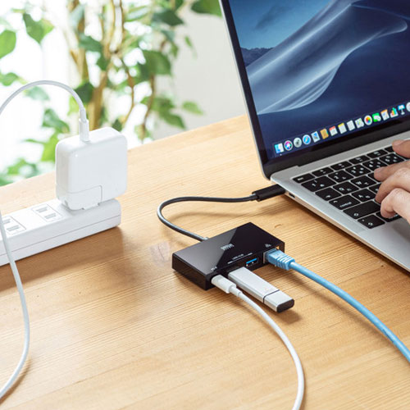
【提案書】
USB Type-Cハブ付き ギガビットLANアダプタ
特徴
ギガビット対応のLANポートに変換できるケーブル一体型のUSBハブ。Type-Cポートを搭載したパソコンなどであれば、LANケーブルを差し込んでインターネットを利用できます。
納期
納期スペース
仕様
サイズ:W80×D40×H14.5mm ケーブル長：約15cm（コネクタ部除く）
重量:約40g
機能:インターフェース規格：USB仕様 Ver.3.2 Gen1（USB3.1 Gen1/USB3.0）準拠（USB Ver.2.0/1.1上位互換）※USB3.2 Gen1はUSB-IF（USB Implementers Forum）によりUSB3.1/3.0が名称変更されたもので同じ規格です。
付属品:コネクタ形状：USB3.2 Gen1（USB3.1/USB3.0） Aコネクタ メス×2（ダウンストリーム）、USB Type-Cコネクタ メス×1（ダウンストリーム/PD 100W対応）、Type-Cコネクタ オス×1（アップストリーム）
お見積
お見積りスペース

Slide 29
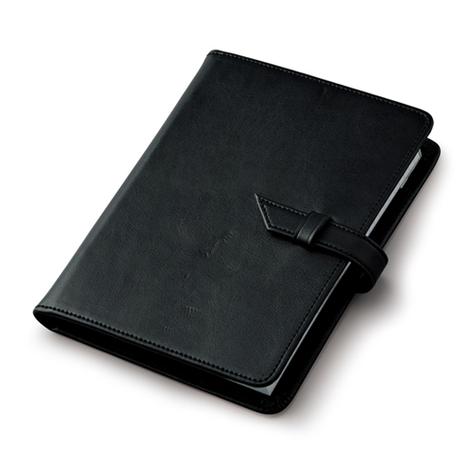
【提案書】
レザーメモカバーA6
特徴
高級感のある牛革を贅沢に使用した、見た目もシックで格好良いA6サイズのレザーメモカバーです。名入れプリントも可能ですので、オリジナルグッズ用などにもおすすめです。
納期
納期スペース
仕様
素 材 ： 牛革・ポリエステル・紙
サイズ ： 176×130×26mm
包 装 ： 箱入 箱サイズ/172×138×35mm
備 考 ： ロディアメモパッド付(3色から選択可)
お見積
お見積りスペース

Slide 30
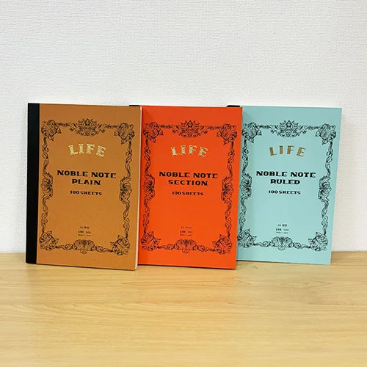
【提案書】
ノーブルノート A5
特徴
ノーブルノートの中でも最も人気のA5サイズ。カバンやバッグにもストレスなく出し入れできます。職人の熟練した加工技術で一冊ずつ丁寧に作り上げられた、見た目もおしゃれな逸品です。
納期
納期スペース
仕様
サイズ：A5判
備考：内容：100枚
お見積
お見積りスペース

Slide 31
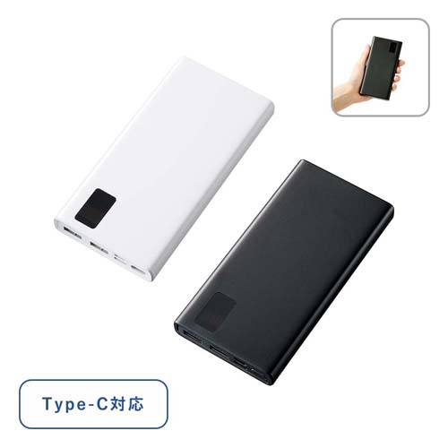
【提案書】
モバイルチャージャー10000 フラット
特徴
デジタル表示で電池残量が確認できる上、USBポート2口付きのType-C対応高容量チャージャーです。防災イベントやキャンペーンのノベルティ用、また物販用などにもおすすめです。
納期
納期スペース
仕様
素材：ABS 他
サイズ：67×134×15(mm)
包装：エアパッキン、紙箱
注意事項：取説付、最大出力2.1A、バッテリー容量10000mAh、本体重量約218g、micro USB・Type-Cケーブル付属、デジタル表示機能付
備考：取説付、最大出力2.1A、バッテリー容量10000mAh、本体重量約218g、micro USB・Type-Cケーブル付属、デジタル表示機能付
お見積
お見積りスペース

Slide 32
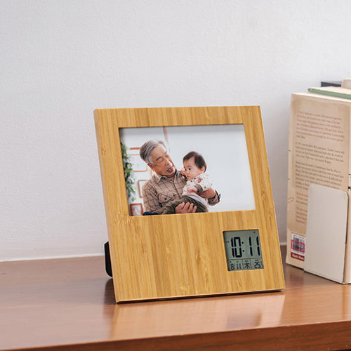
【提案書】
竹のフォトフレームクロック
特徴
成長が早くて丈夫なことからエコな素材として昨今注目度の高い「竹」を使ったフォトフレームクロック。デジタル表示で時計、日付、温度がひと目で確認でき、アラーム・スヌーズ機能付きも◎！
商品写
納期
納期スペース
仕様
素材：竹、ABS
サイズ：W190×H200×D20mm
重量：311g
付属品：取扱説明書兼保証書 単4×2本
生産国：中国
備考：・クォーツ時計 ・日付表示 ・温度表示 ・アラーム ・スヌーズ ・写真サイズ100*150mm ・縦置き/横置き兼用
お見積
お見積りスペース

